Slide 1






Информационный поиск
Home
Лекция 2
SLIDESMANIA.COM
slidesmania.com

Slide 2
Home
Recent Tabs
Current Page
You can type something here…
Булев поиск
Используются операторы алгебры логики (or, and, xor). Есть только два варианта: объект либо подходит под запрос, либо нет.
Кошка
была злая и вредная, но мы ее все
равно любили. Звали ее Кусей, и была она рыжая в черную полоску.
Кошка
-
домашнее
Кошка
- домашнее животное, одно из наиболее
“домашнее животное” AND
“кошка”
животное
, одно из
популярных (наряду с собакой) «животных- компаньонов»
наиболее популярных (наряду с собакой)
«животных-компаньонов»
Домашнее животное
- важная часть жизни
SLIDESMANIA.COM
ребенка, так как это учит его ответственности.

Slide 3
Home
Recent Tabs
Current Page
You can type something here…
Поиск по сходству (нечёткий поиск)
Надстройка над булевым поиском: допускаются отклонения от запроса.
Кошка
была злая и вредная, но мы ее все
равно любили. Звали ее Кусей, и была она рыжая в черную полоску.
Кошка
была злая и вредная…
Кошки
- очень хитрые и опасные хищники,
Кошки
- очень хитрые и…
которые, несмотря на свои малые размеры, успешно охотятся на крупных птиц.
“кошка”
Я всегда много читал о кошках…
Я всегда много читал о кошках, у меня даже есть целая коллекция книг.
SLIDESMANIA.COM

Slide 4
Home
Recent Tabs
Current Page
You can type something here…
Поиск по сходству (нечёткий поиск)
Зачем нужен поиск по сходству?
чтобы могли находиться похожие слова (например, формы одного слова)
• но, конечно, для этого лучше использовать нормализацию текста, об этом поговорим чуть позже
  для исправления опечаток
SLIDESMANIA.COM

Slide 5
Home
Recent Tabs
Current Page
You can type something here…
Исправление опечаток
Реализация:
исправление изолированного термина
  расстояние редактирования
  пересечение k-грамм
исправление с учётом контекста
фонетическое исправление
SLIDESMANIA.COM

Slide 6
Home
Recent Tabs
Current Page
You can type something here…
Расстояние редактирования
чаще всего – расстояние Левенштейна
расстояние Левенштейна между двумя строками символов s_1 и s_2 —
это минимальное количество операций редактирования, с помощью которых строку s_1
можно трансформировать в строку s_2
операции редактирования, позволяющие это сделать, включают в себя следующие преобразования:
1) вставка символа в строку
2) удаление символа из строки
3) замена символа в строке другим символом
расстояние Дамерау‑Левенштейна:
        + 4) транспозиция символов
SLIDESMANIA.COM

Slide 7
Home
Recent Tabs
Current Page
You can type something here…
Расстояние редактирования
для слова с опечаткой ищем в словаре слово
с минимальным расстоянием редактирования до него
если таких слов несколько, выбираем более распространенный вариант
(распространённость считаем либо по словарю, либо по запросам других пользователей)
SLIDESMANIA.COM

Slide 8
Home
Recent Tabs
Current Page
You can type something here…
Расстояние редактирования
вариантов слов с указанным расстоянием редактирования может быть много, перебор может
оказаться ресурсозатратным
существуют разные эвристики: например, считается, что люди почти никогда не опечатываются
в первой букве слова, поэтому такие варианты исправлений можно не учитывать
SLIDESMANIA.COM

Slide 9
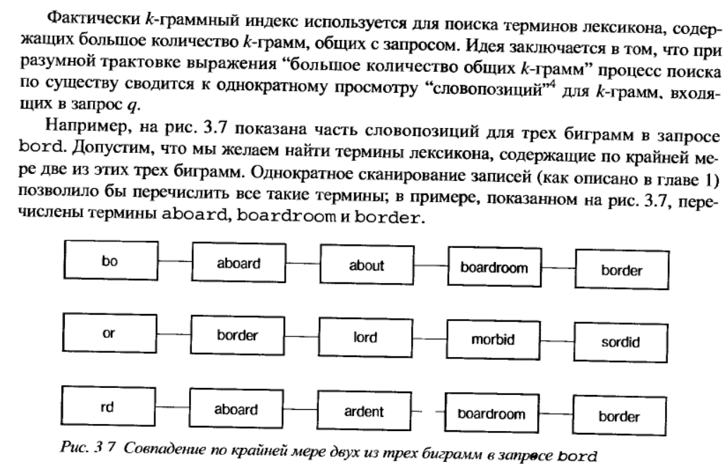
Home
Recent Tabs
Current Page
You can type something here…
Пересечение k-грамм
SLIDESMANIA.COM

Slide 10
Home
Recent Tabs
Current Page
You can type something here…
Исправление с учётом контекста
Допустим, опечатка в запросе привела к тому, что все слова в нём вроде бы существующие,
но запрос получился бессмысленным. Например, «мальчик поел песню».
Если в ответ на фразу, подобную этой, будет возвращено лишь небольшое количество документов,
то поисковая система может принять решение исправить этот запрос на «мальчик поет песню».
Простейший способ сделать это — перечислить исправления для каждого из трех терминов,
даже если все термины запроса написаны правильно,
а затем попробовать произвести замену каждого термина фразы.
Более эффективный способ — перебирать только те комбинации возможных исправлений,
которые чаще остальных встречаются в коллекции документов или в логах запросов.
SLIDESMANIA.COM

Slide 11
Home
Recent Tabs
Current Page
You can type something here…
Фонетическое исправление
Soundex и другие похожие алгоритмы
Основаны на фонетическом хешировании – слова с похожим звучаниям будут получать один и
тот же хэш
Для чего нужно фонетическое исправление?
SLIDESMANIA.COM

Slide 12
Home
Recent Tabs
Current Page
You can type something here…
Нормализация текста
приведение к единому регистру
лемматизация / стемминг
удаление стоп-слов (нужно ли?)
SLIDESMANIA.COM

Slide 13
Home
Recent Tabs
Current Page
You can type something here…
Нормализация текста
приведение к единому регистру
лемматизация / стемминг
удаление стоп-слов (нужно ли?)
Какие задачи решает?
нахождение разных форм слов из запроса
сжатие словаря
SLIDESMANIA.COM

Slide 14
Home
Recent Tabs
Current Page
You can type something here…
Стемминг
Процесс приведения слов к их корневой форме путём удаления аффиксов, таких, как суффиксы и префиксы. Корневая форма не всегда может быть корректным словом в словаре, но она помогает стандартизировать варианты одного и того же слова.
Лемматизация
Процесс приведения слов к их начальной форме (лемме), возвращает корректные слова из словаря.
Что лучше?

Slide 15
Home
Recent Tabs
Current Page
You can type something here…
Стоп-слова
Стоп-слова – это слова, которые часто встречаются в тексте,
но обычно не несут смысловой нагрузки.
какие слова считать стоп-словами?
какие слова могут считаться стоп-словами, скажем, для задачи частотного анализа,
но не будут таковыми для задач информационного поиска?
SLIDESMANIA.COM

Slide 16
Home
Recent Tabs
Current Page
You can type something here…
Что почитать?
Статья на Хабре про нечёткий поиск: https://habr.com/ru/articles/114997/
Учебник «Введение в информационный поиск» (Маннинг, Рагхаван, Шютце)
SLIDESMANIA.COM

